Slide 1


CONTRALORÍA SOCIAL 2025
Programa para el Desarrollo Profesional Docente, Tipo Superior S247 (PRODEP)

Slide 2

Orden del día
Bienvenida.
Conceptos Generales.
Registro de Información en el SICS.
Preguntas.

Slide 3



¿Qué es la Contraloría Social?
“Se reconoce a la Contraloría Social como el mecanismo de los beneficiarios, de manera organizada, para verificar el cumplimiento de las metas y la correcta aplicación de los recursos públicos asignados a los programas de desarrollo social.” ¹
¹ Artículo 69 Ley General de Desarrollo Social, publicada D.O.F. 20-Enero-2004, última reforma DOF 01-Abril-2024.

Slide 4

Instancias que intervienen
Comités
de Contraloría Social
Secretaría Anticorrupción y Buen Gobierno
Dirección General de Educación Superior Universitaria e Intercultural
Instituciones de Educación Superior beneficiarias
Órganos Estatales de Control

Slide 5


Documentos normativos ²
Esquema de la Contraloría Social
Guía Operativa
Plan Anual de Trabajo de Contraloría Social (PATCS)
² Publicados en: https://dgesui.ses.sep.gob.mx/programas/programa-para-el-desarrollo-profesional-docente-para-el-tipo-superior-s247-prodep

Slide 6



¿Quiénes realizan las actividades de Contraloría Social?
Las/os Profesoras(es) de Tiempo Completo, adscritos a las Instituciones Públicas de Educación Superior beneficiadas con recursos de alguna de las siguientes convocatorias manejadas en el marco del PRODEP:
Apoyo a Profesores/as de Tiempo Completo con Perfil Deseable.
Consolidación de las Universidades Interculturales.

Slide 7
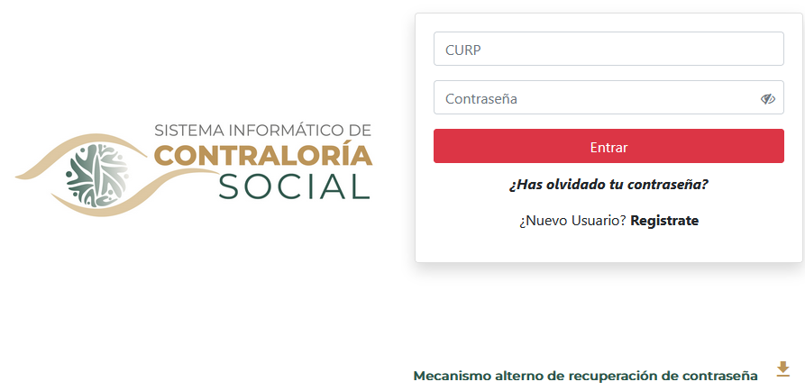
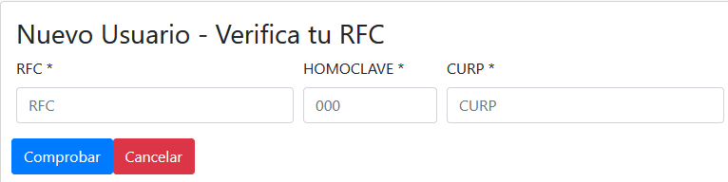
Sistema Informático de Contraloría Social (SICS)
Liga de acceso:
https://sics.buengobierno.gob.mx/ingreso
La gestión de usuarios de ingreso al sistema se
realiza a través de la Secretaría Anticorrupción y
Buen Gobierno (SABG).
Los nuevos usuarios deben de darse de alta en la
opción de “Regístrate”, el cual solicitará su RFC y el
CURP, este último será su usuario para acceso al SICS.
Es importante señalar que el usuario (CURP) y contraseña son los mismos para otros sistemas de la SABG, como el sistema “DECLARANET”.

Slide 8

Sistema Informático de Contraloría Social (SICS)
Registro de información:
El registro del PITCS requiere que sea validado por la Instancia normativa desde el sistema para que se habiliten los módulos de captura de:
Apoyos
Material de difusión
Material de capacitación
Capacitaciones
Asesorías
Comité
Reuniones
Informe de Comité

Slide 9
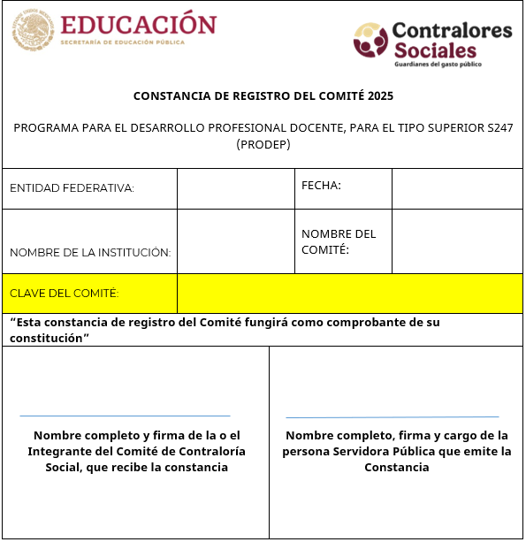
Clave del Comité para uso en el SICS
La clave del Comité será proporcionada por esta Instancia Normativa, asimismo, el formato que se encuentra en pantalla (Anexo 1) deberá ser proporcionado al Comité, una vez registrado (dentro de los 15 días hábiles posteriores a su constitución) en el SICS.
La clave de comité se encontrará en la página web del PRODEP, en el menú de Contraloría Social en la sección de “material de apoyo”:
https://dgesui.ses.sep.gob.mx/programas/programa-para-el-desarrollo-profesional-docente-para-el-tipo-superior-s247-prodep

Slide 10
¿A qué actividades de Contraloría Social le daremos seguimiento?
Cuarto trimestre | Envío del nombramiento y las fichas de identificación de datos del RCS y la del Enlace de Contraloría Social para la captura de Información en el SICS.
 | Publicación de los documentos normativos en la página web de las IPES.
 | Elaboración del PITCS, su registro en el SICS y publicación del PITCS.
 | Realización de las actividades comprometidas en el PITCS y en la Guía Operativa.
 | Envío del Informe final de Contraloría Social.

Slide 11
¿A qué actividades de Contraloría Social le daremos seguimiento?
Registro en el SICS
Programa Institucional de Trabajo de Contraloría Social (PITCS) validado.
Apoyos.
Comité. (En un plazo no mayor a 15 días hábiles posteriores a su constitución.)
Capacitación y asesorías.
Material de difusión y capacitación.
Reuniones.
Informe de Comité. (Anexo 4), el registro deberá realizarse en un plazo no mayor a 10 días hábiles posterior a la recopilación del Informe.
Nombramiento y la ficha de identificación de datos del RCS.
Ficha de enlace de Contraloría Social para la captura de información en el SICS.
Envío, por correo electrónico, del Informe final de la Contraloría Social.

Slide 12
¿Cuándo se realizan las actividades?
El desarrollo y seguimiento de las actividades de Contraloría Social, tanto para la Instancia Ejecutora como para la Instancia Normativa, se llevarán a cabo de la siguiente manera:
Trimestre | Responsable | Periodo
Cuarto | Instancia Ejecutora (IPES) | Del 1 de octubre al 12 de diciembre
 | Instancia Normativa (DFI) | El 15 de diciembre

Slide 13

Medios por los cuales realizaremos la revisión
A través de la recepción de la información requerida vía correo electrónico, a la dirección: contraloria_social_dfi@nube.sep.gob.mx
A través de la página web de la IPES.
Con base a la información registrada en el SICS.
Nota: Los documentos originales quedarán a su resguardo en el expediente institucional.

Slide 14

Presentación de Quejas y/o Denuncias
A través del Sistema Integral de Denuncias Ciudadanas (SIDEC) en la liga https://sidec.buengobierno.gob.mx/
Mediante escrito presentado en la Secretaría Anticorrupción y Buen Gobierno, ubicada en Avenida Insurgentes Sur 1735, Colonia Guadalupe Inn, C. P. 01020, Alcaldía Álvaro Obregón, Ciudad de México.
Área de Especialidad en Quejas, Denuncias e Investigaciones, en el Ramo Educación Pública:
• De manera presencial en: Av. Universidad 1074, Col. Xoco, C.P. 03330, Benito Juárez, Ciudad de México. En un horario de 9:00 a 15:00 horas.
•Al teléfono: 55 36 01 86 50, extensión 66239,
•Vía correo electrónico: quejas@nube.sep.gob.mx
Las Instancias Ejecutoras, una vez que acuerden con los Órganos Estales de Control, podrán difundir los mecanismos de quejas y denuncias de estos.

Slide 15


Medios por los cuales realizaremos la revisión
Los medios para atender los asuntos relacionados con la Contraloría Social del PRODEP son:
Correo electrónico: contraloria_social_dfi@nube.sep.gob.mx
Teléfono (55) 3600-2511 ext. 65603, 65943 y 65614.

Slide 16


Preguntas

Slide 17
¡GRACIAS!

